Slide 1


Slide 2
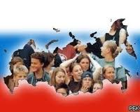
4 ноября Россия празднует День Народного единства. Этот праздник был введён в 2005 году и стал альтернативой Дню Октябрьской революции, который отмечался 7 ноября.
Этот день напоминает нам об освобождении в 1612 году Москвы от польских
интервентов.
Именно эти события положили конец смутному времени в России.
Сразу после введения этот день стал выходным.

Slide 3
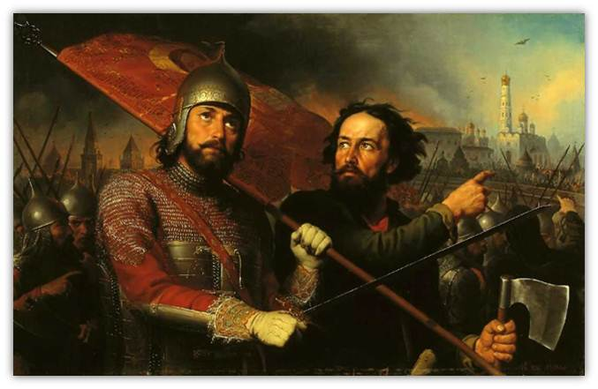
День Народного единства был установлен в середине 17 века в память об освобождении Москвы в 1612 году от польских интервентов ополчением Минина и Пожарского.

Slide 4
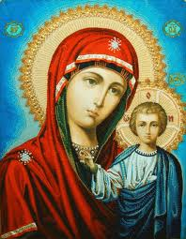
В начале 17 столетия Русь заполонила «волна самозванцев и воровских людей». В этот период польского нашествия (1605 - 1612) Русскую Церковь возглавлял великий проповедник православия – священномученик Ермоген, Патриарх Московский и всея Руси.
г
Он был почитателем Казанской иконы Пресвятой Богородицы.

Slide 5
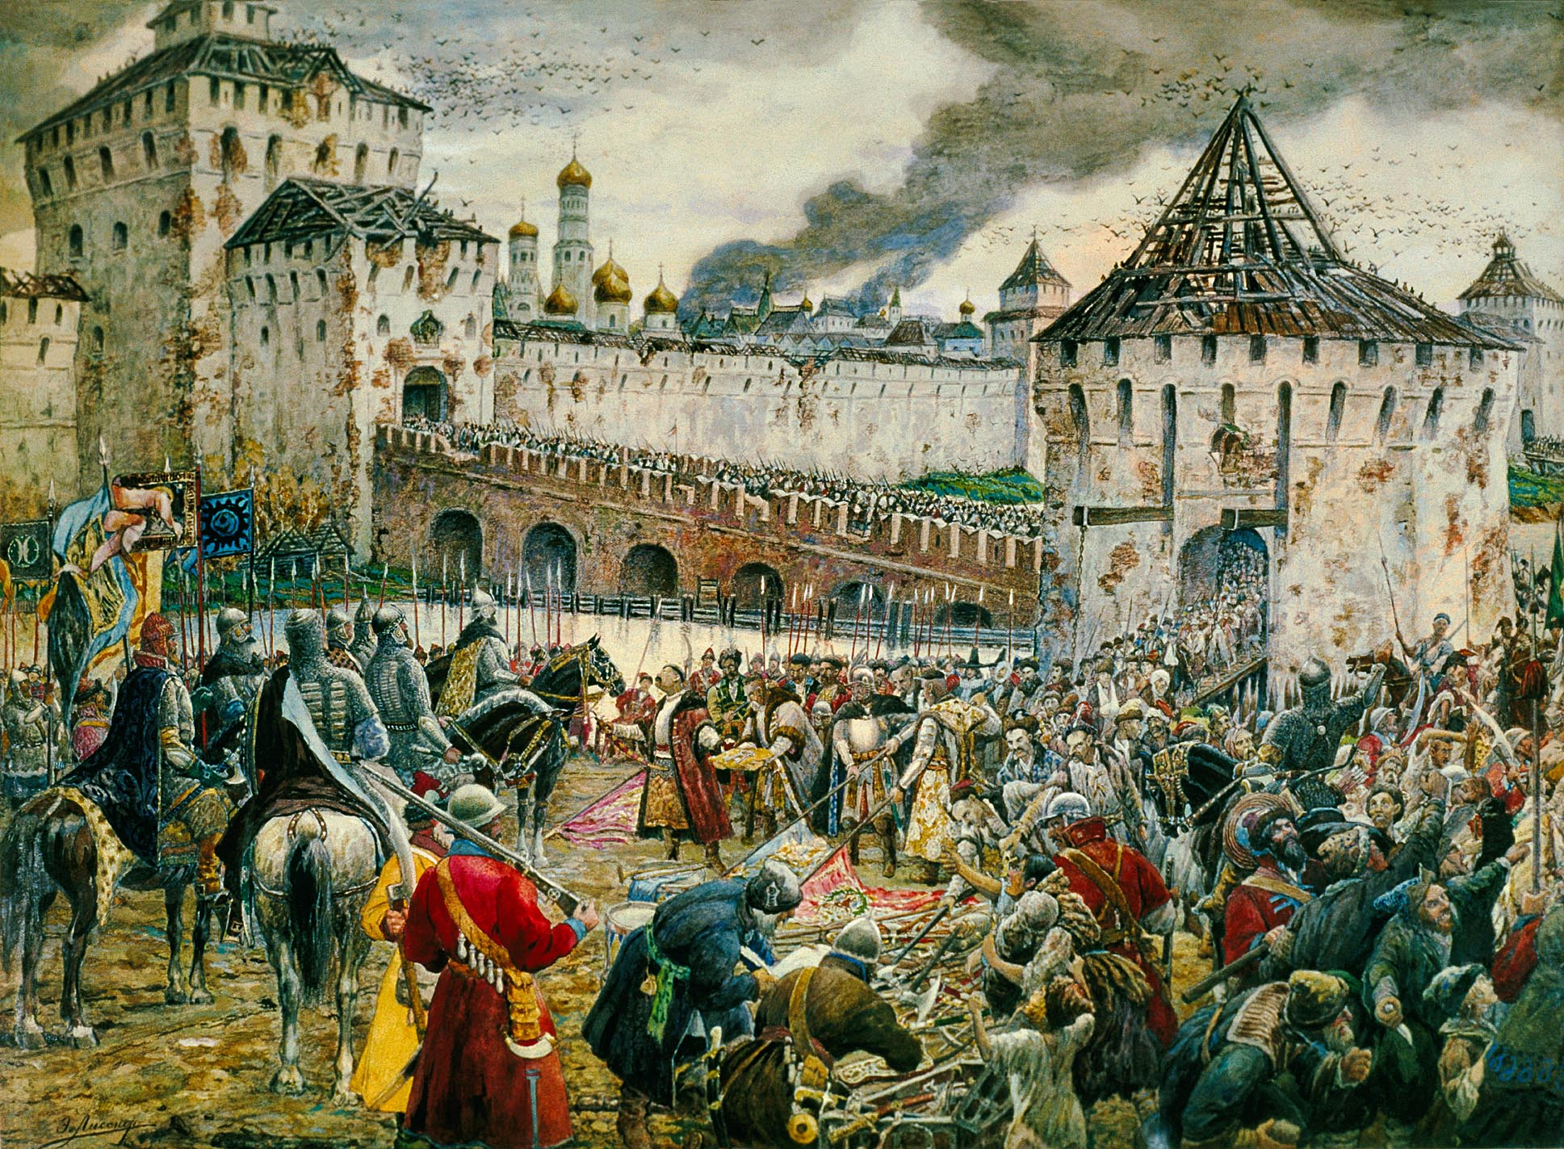
Когда Москва была занята поляками, Патриарх Ермоген, находясь под стражей, сумел тайно отправить в Нижний Новгород казацкому войску «учительную грамоту, чтобы они стояли за веру, унимали грабёж , сохраняли братство, и как обещались положить души свои»

Slide 6
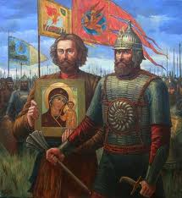
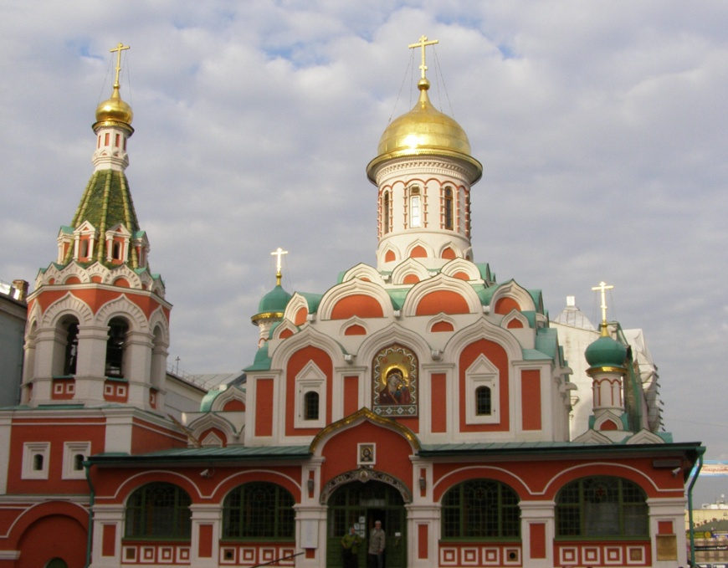
4 ноября 1612 года бойцы народного ополчения взяли Китай-город. Князь Дмитрий Пожарский вступил в Китай-город с Казанской иконой Божьей Матери и поклялся построить храм в память этой победы.
.
Казанский собор был построен
на средства Дмитрия Пожарского
в благодарность воинам -освободителям.

Slide 7
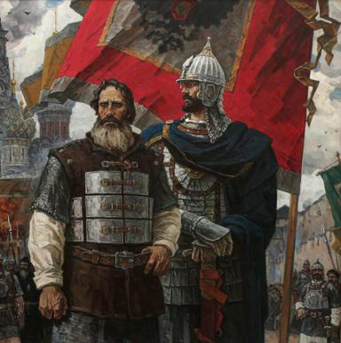
Эта победа послужила мощным импульсом для возрождения российского государства. А икона стала предметом особого почитания.
В 1649 году указом царя Алексея Михайловича
день 4 ноября ( праздник Казанской иконы Божьей матери)
был
объявлен Днем народного единства,
который праздновался
до 1917 года.

Slide 8
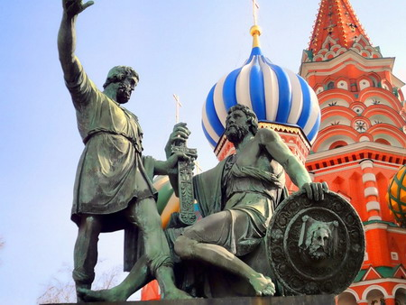
Подвиг российского народа был увековечен в 1818 году указом императора Александра 1. На Красной площади в Москве установили памятник
« гражданину Минину и князю Пожарскому».

Slide 9
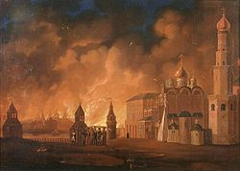
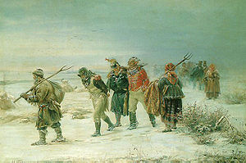
Через 200 лет в 1812 году единство русского народа вновь было подтверждено своей мощью, когда остатки армии Наполеона покидали Россию.
Горящая Москва
Зима . Отступление французов

Slide 10
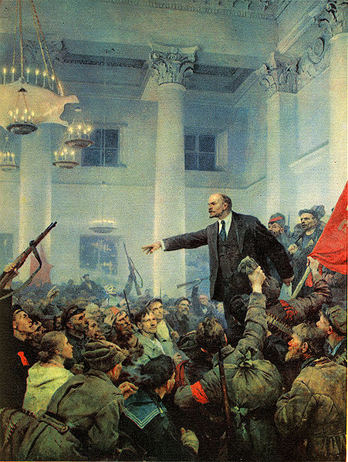
В 1917 году произошла Великая Октябрьская социалистическая революция. И снова потрясение повергло всю страну в хаос и смуту.

Slide 11
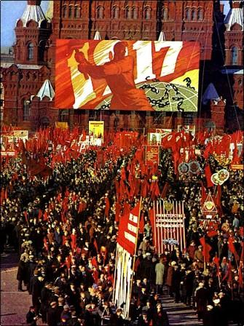
День празднования завоеваний Великой Октябрьской социалистической революции был провозглашен именно
7 ноября.
Красная площадь. 1968 год.

Slide 12
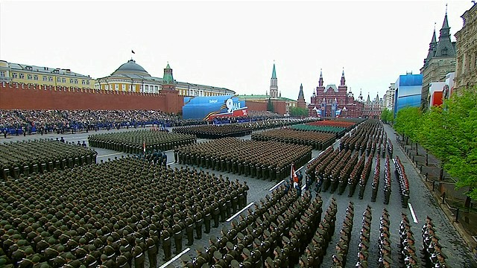
С 1996 года 7 ноября отмечался День примирения и согласия. А с 2005 года 7 ноября считается днём проведения военного парада на Красной площади в ознаменование годовщины Великой Октябрьской социалистической революции 1917года.

Slide 13
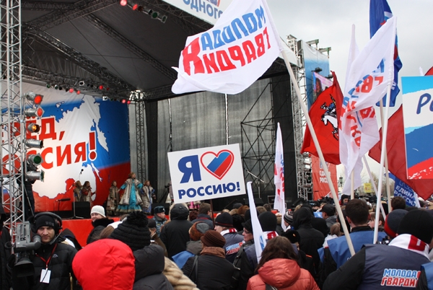
Теперь 7 ноября - рабочий день, а выходной день перенесён на 4ноября – День Народного единства.

Slide 14
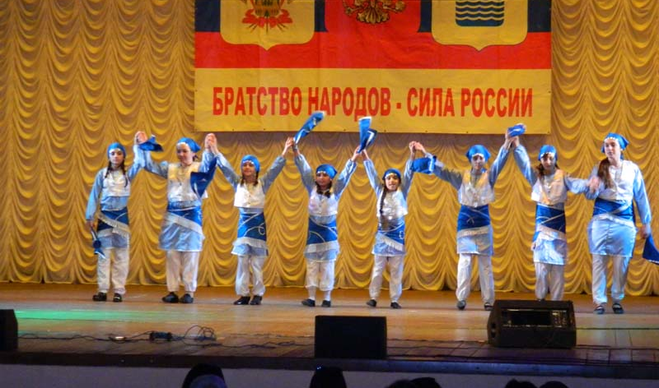
День народного единства не новый праздник, а возвращение к старой традиции.
Он призван напомнить о том, что мы - россияне, принадлежащие к разным социальным группам, национальностям и вероисповеданиям – единый народ с общей исторической судьбой и общим будущим.

Slide 15
История праздника: середина 17 века – День
Народного единства.
1917 год – День Великой Октябрьской Революции.
1996 год – День согласия и примирения.
2005 год – День Народного единства.

Slide 16
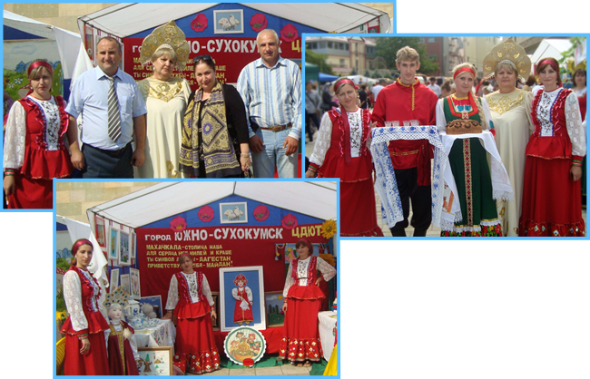
В этот день мы, люди, разных национальностей, верований и убеждений, принадлежащие к разным социальным группам, должны осознать себя единым народом с общей исторической судьбой и общим будущим.
В единстве – наша сила!

